Slide 1







Notes:
Thiết kế: Hương Thảo – Zalo 0972.115.126. Các nick khác đều là giả mạo, ăn cắp chất xám

Slide 2




Slide 3



Chào các bạn tụi mình là Tom và Henry. Chúng mình đang du lịch ở Tây Bắc, giờ tụi mình muốn đi ăn gì đó, các bạn hãy giúp mình nhé !

Slide 4



Người Thái có điệu múa nổi tiếng nào?
Múa xòe
Múa sạp
Múa nón
Múa lụa

Slide 5

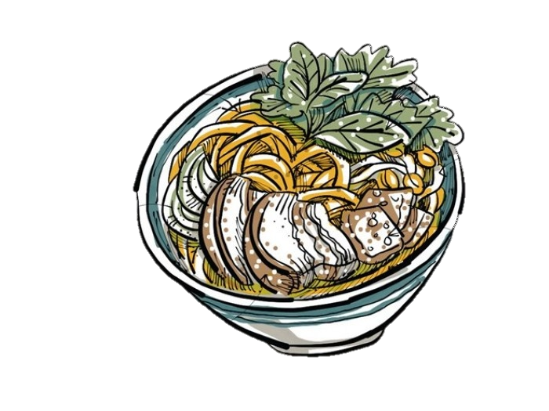
Lễ hội Lồng Tồng còn có tên khác là gì?
Hội kéo trâu
Hội xuống đồng
Hội cày ruộng
Hội Lồng Bồng

Slide 6
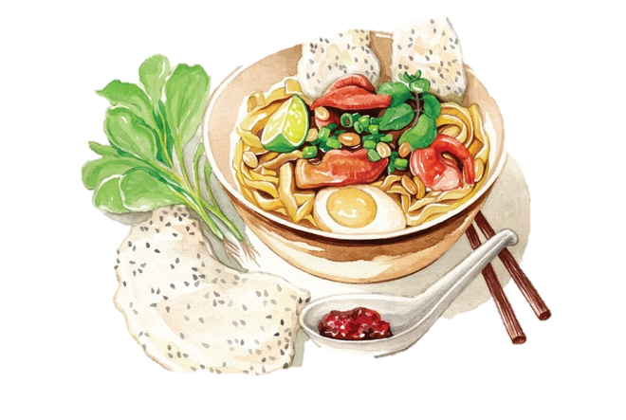
Hát Then là loại hình nghệ thuật dân gian của các dân tộc nào?
Mường, Dao, Tày
Nùng, Ê Đê, Mông
Tày, Nùng, Thái
Sán dìu, Tày, Khơ-me

Slide 7


Chúng mình đã ăn được nhiều món ngon ở Tây Bắc rồi. Cảm ơn các bạn rất nhiều!

Slide 8
KHÁM PHÁ

Slide 9


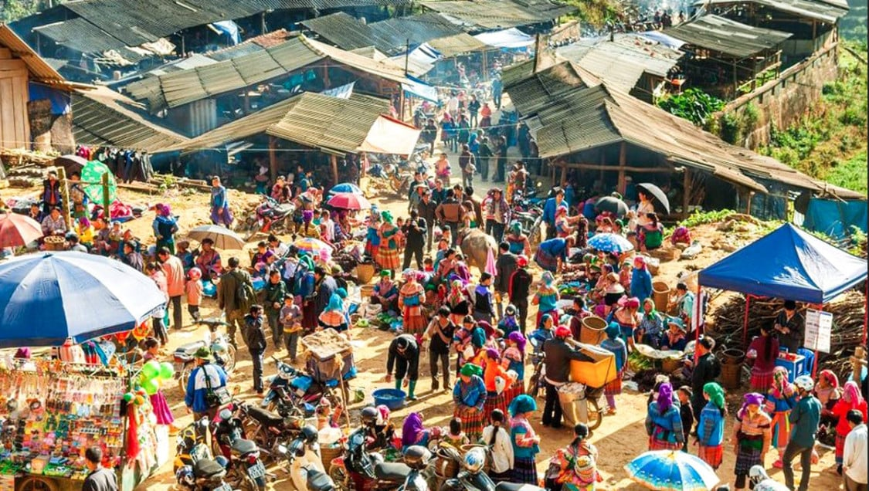
Hoạt động 3: Tìm hiểu về chợ phiên vùng cao
Notes:
Thiết kế: Hương Thảo – Zalo 0972.115.126. Các nick khác đều là giả mạo, ăn cắp chất xám

Slide 10
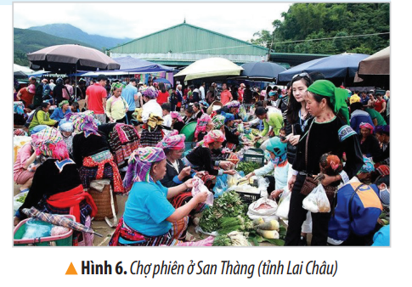
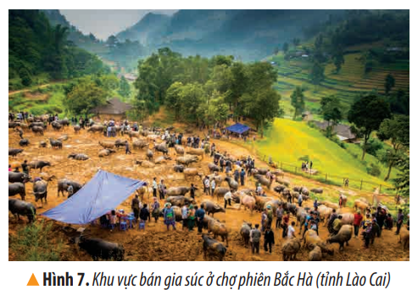
Quan sát hình 6 – 7, kết hợp đọc thông tin mục 3 và trả lời câu hỏi:
Chợ phiên họp vào thời gian nào?
Chợ phiên thường bán những gì?
Ngoài việc mua bán, trao đổi hàng hóa, người dân đến chợ phiên làm gì?

Slide 11
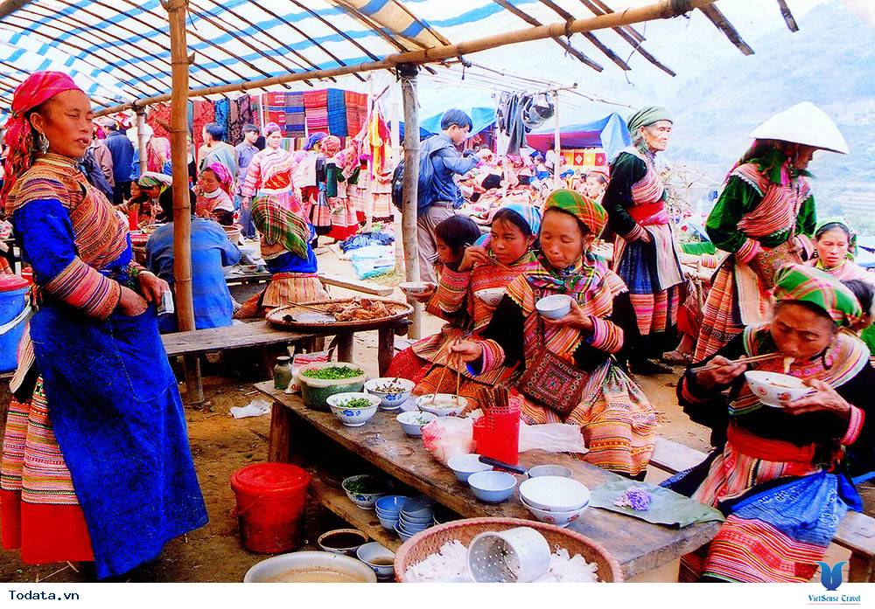
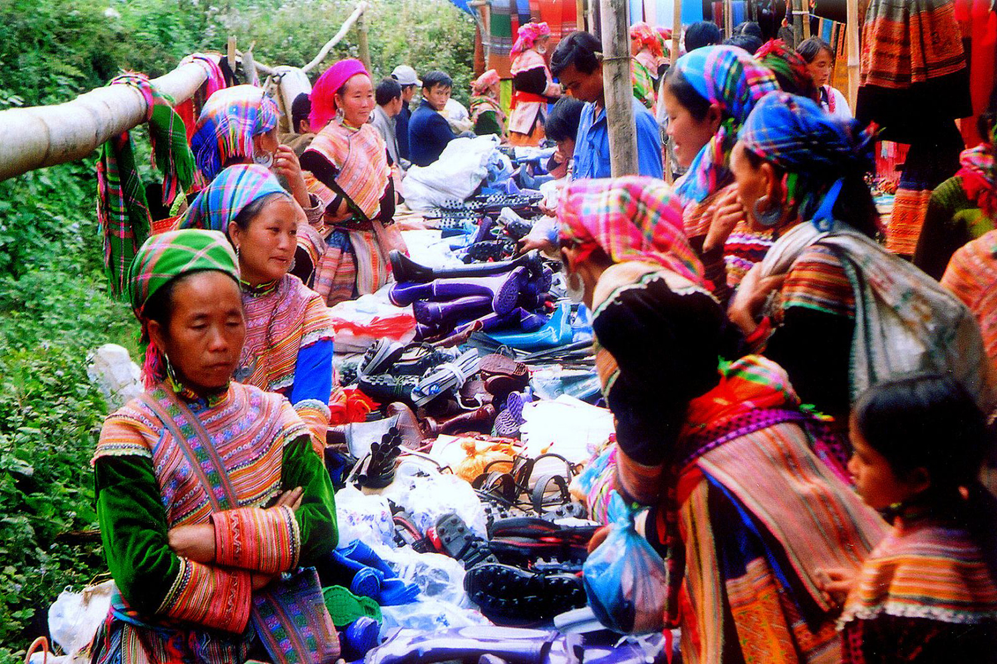
Chợ phiên ở vùng Trung du và miền núi Bắc Bộ thường họp vào những ngày nhất định.

Slide 12
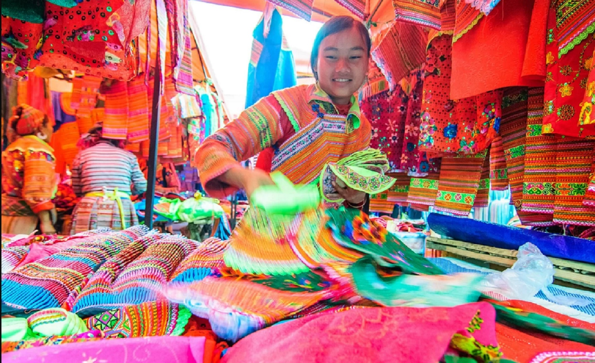
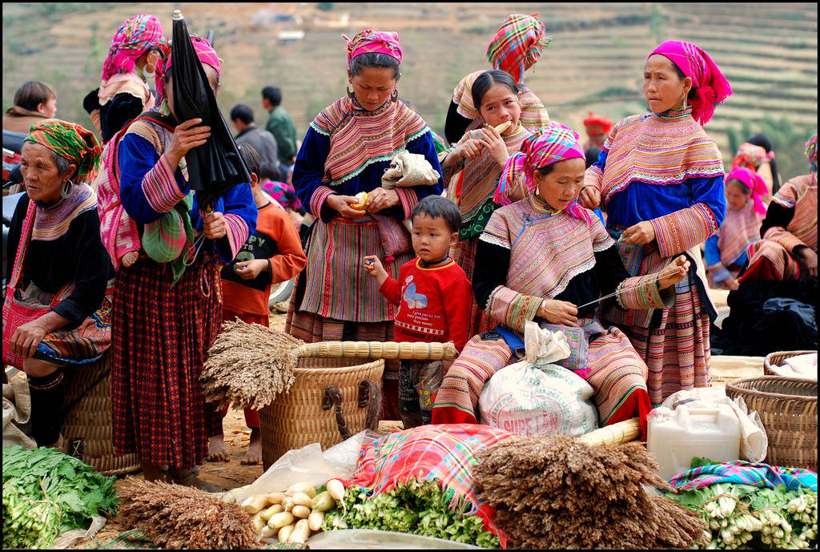
Hàng hoá phần lớn là những sản phẩm của người dân địa phương, nhiều nhất là hàng thổ cẩm, công cụ sản xuất, một số món ăn đặc trưng như: thắng cố, cơm lam,...

Slide 13
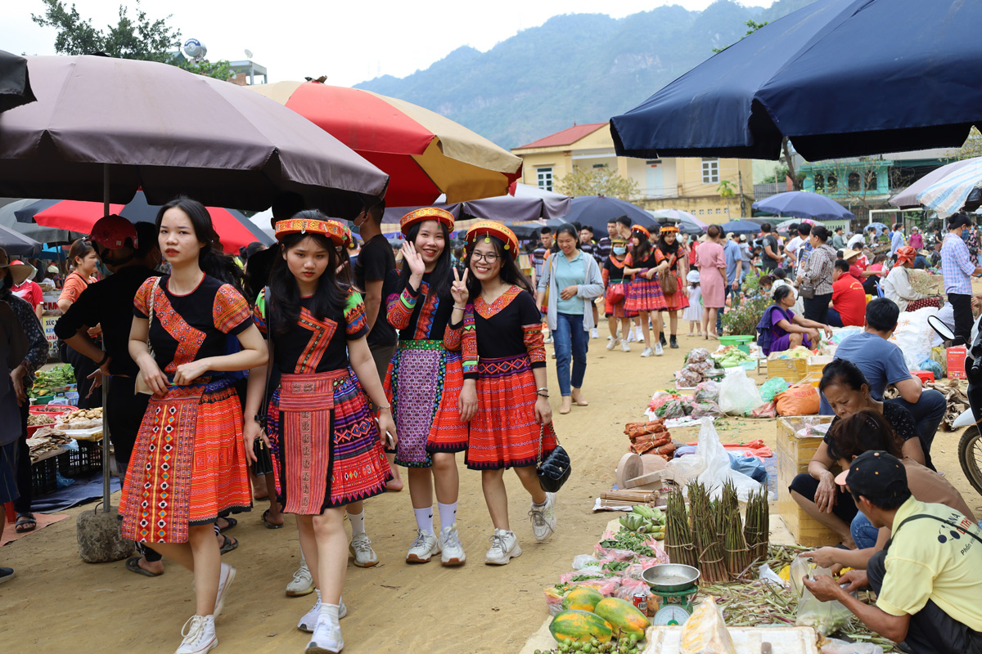
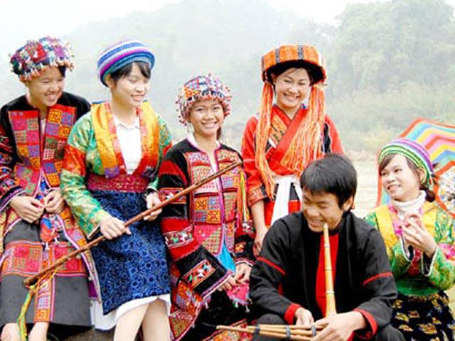
Chợ Phiên là nét văn hóa độc đáo của các dân tộc vùng Trung du và miền núi Bắc Bộ.
Là nơi mua bán, trao đổi hàng hóa và nơi giao lưu, gặp gỡ của mọi người, nơi kết bạn của các bạn thanh niên.

Slide 14
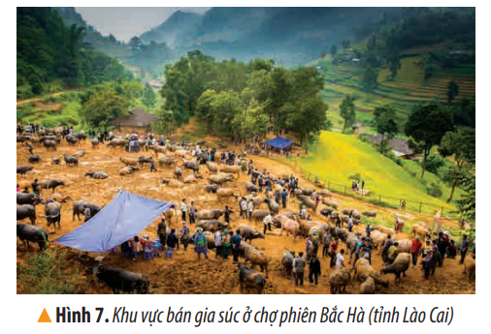
Quan sát hình 7 trang 31 và trả lời câu hỏi
Chợ phiên họp vào thời gian nào? Mô tả cảnh chợ phiên Bắc Hà (thời gian họp chợ, các mặt hàng mua bán, trao đổi
Điểm khác biệt của chợ phiên Bắc Hà so với chợ nơi em đang sống mà chợ mà em biết.

Slide 15
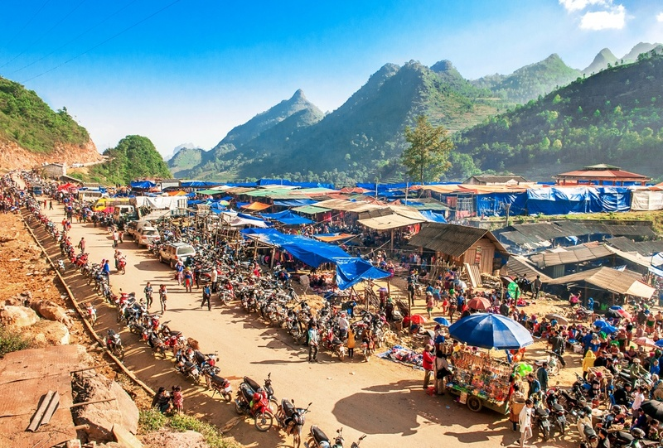
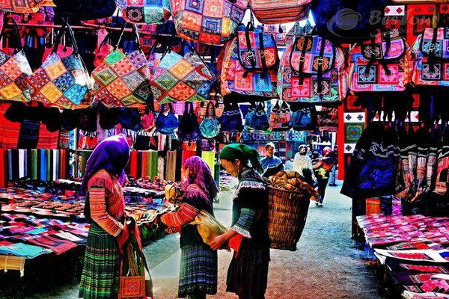
Chợ phiên Bắc Hà nổi tiếng ở vùng Tây Bắc, họp vào Chủ nhật hằng tuần.
Notes:
Thiết kế: Hương Thảo – Zalo 0972.115.126. Các nick khác đều là giả mạo, ăn cắp chất xám

Slide 16
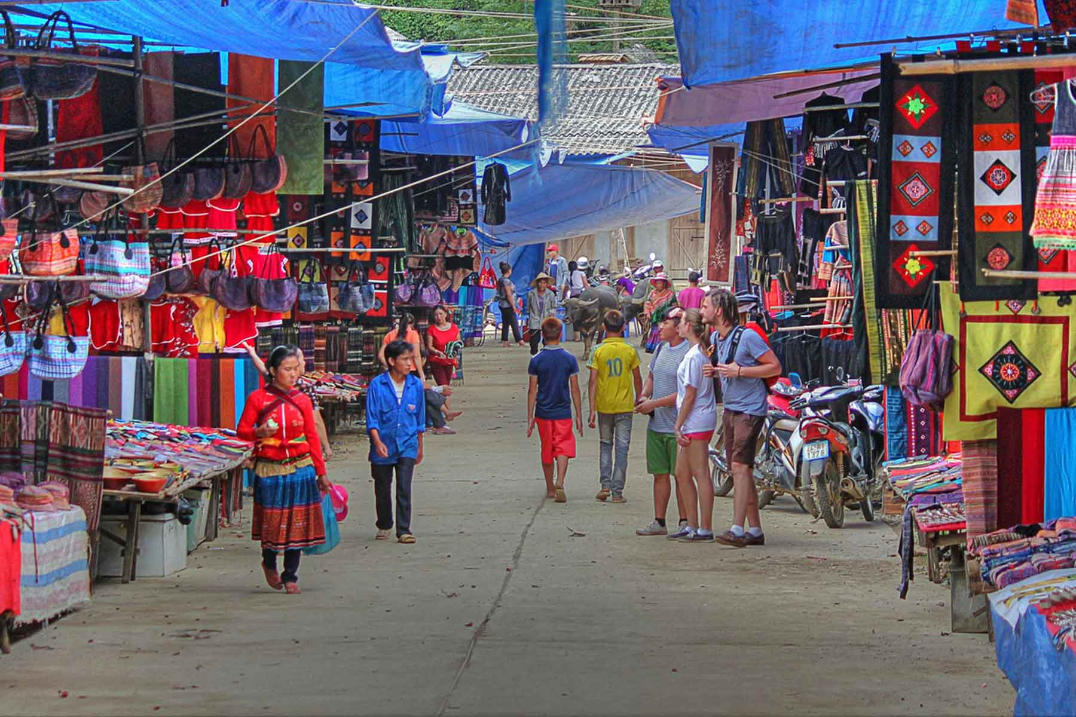
Chợ phiên Bắc Hà được đánh giá là chợ đẹp và hấp dẫn nhất Đông Nam Á. Hiện nay, nhiều du khách chọn chợ phiên Bắc Hà là điểm hẹn không thể thiếu khi đến Lào Cai.

Slide 17

Notes:
Thiết kế: Hương Thảo – Zalo 0972.115.126. Các nick khác đều là giả mạo, ăn cắp chất xám

Slide 18
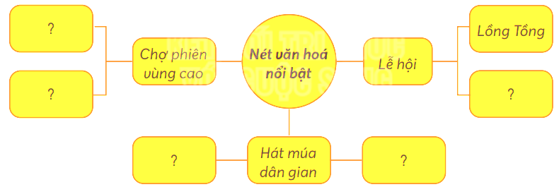
Vẽ sơ đồ tư duy thể hiện một số nét văn hoá nổi bật ở vùng Trung du và miền núi Bắc Bộ (theo gợi ý dưới đây).

Slide 19
Vẽ sơ đồ tư duy thể hiện một số nét văn hoá nổi bật ở vùng Trung du và miền núi Bắc Bộ (theo gợi ý dưới đây).
Chợ phiên San Thàng
Lồng Tồng
Nét văn hóa nổi bật
Chợ phiên vùng cao
Lễ hội
Chợ phiên Bắc Hà
Gầu Tào
Hát then
Hát múa dân gian
Múa xòe
Notes:
Thiết kế: Hương Thảo – Zalo 0972.115.126. Các nick khác đều là giả mạo, ăn cắp chất xám

Slide 20


Slide 21
So sánh chợ phiên ở vùng Trung du và miền núi Bắc Bộ với chợ nơi em sống hoặc nơi khác.

Slide 22

Chợ nơi em sống thường họp vào ngày nào?
Những hàng hóa nào được mua bán, trao đổi trong chợ?
Điểm nổi bật của chợ quê em là gì?
Chỉ ra điểm khác biệt giữa chợ quê em và chợ phiên vùng Trung du và miền núi Bắc bộ.

Slide 23
 | Chợ phiên | Chợ nơi em sống
Giống nhau
Khác nhau
Đều bán hàng hóa, thực phẩm phục vụ nhu cầu của người dân
Họp theo phiên, vào những ngày nhất định.
Họp hằng ngày
Các sản phẩm chủ yếu là: lương thực, thực phẩm, gia vị và một số đồ gia dụng thiết yếu.
Phần lớn sản phẩm là: hàng thổ cẩm, công cụ sản xuất, các món ăn đặc trưng.
Chợ là nơi giao lưu và gặp gỡ của mọi người, là nơi kết bạn của nam nữ thanh niên.
Là nơi buôn bán hàng hóa đơn thuần

Slide 24
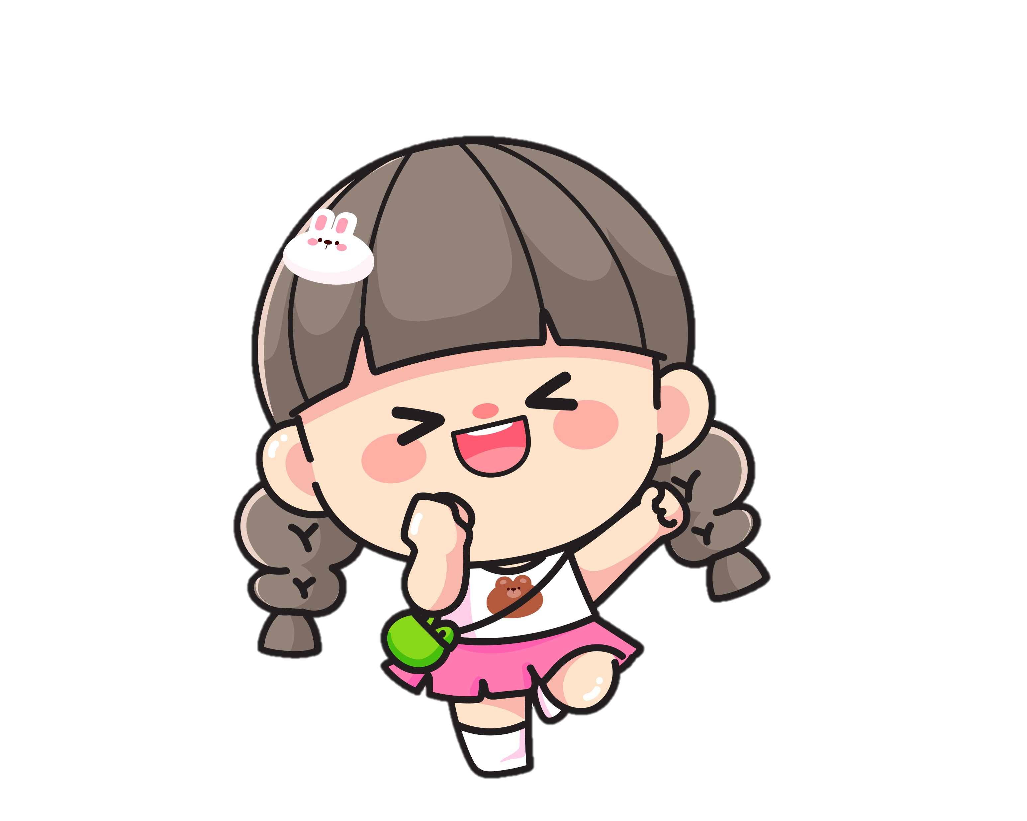
Theo em, cần làm gì để bảo vệ, giữ gìn và phát huy những giá trị của văn hóa vùng cao?

Slide 25


Để bảo vệ, giữ gìn và phát huy những giá trị của văn hóa vùng cao cần:
Tìm hiểu những bản sắc văn hóa vốn có của vùng cao.
Tham gia các hoạt động để tuyên truyền về bản sắc văn hóa vùng cao.

Slide 26



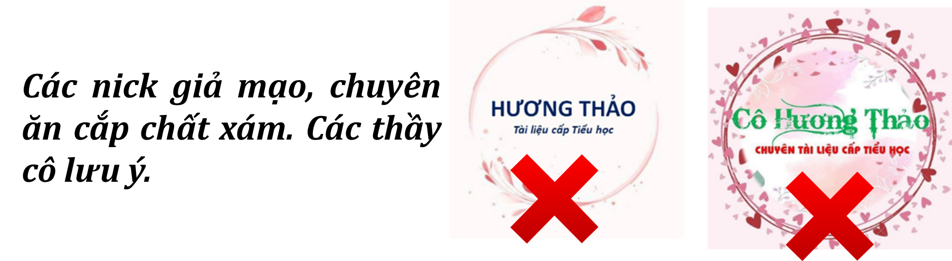
Liên hệ: Hương Thảo: Zalo 0972.115.126
Link Facebook: https://www.facebook.com/huongthaoGADT
Thầy cô copy link FB và dán vào trình duyệt sẽ ra nick của em ạ, hoặc gõ tìm kiếm trên Facebook với tên: huongthaogadt

Slide 27


Đọc lại bài học Một số nét văn hóa ở Trung du và miền núi Bắc Bộ.
Có hành động bảo vệ và phát huy những giá trị của văn hóa vùng cao.
Đọc trước Bài 7: Đền Hùng và lễ giỗ Tổ đền Hùng

Slide 28

Notes:
Thiết kế: Hương Thảo – Zalo 0972.115.126. Các nick khác đều là giả mạo, ăn cắp chất xám

